Slide 1
Progetto A Scuola dagli Sport della Mente
Lezione 3

Slide 2
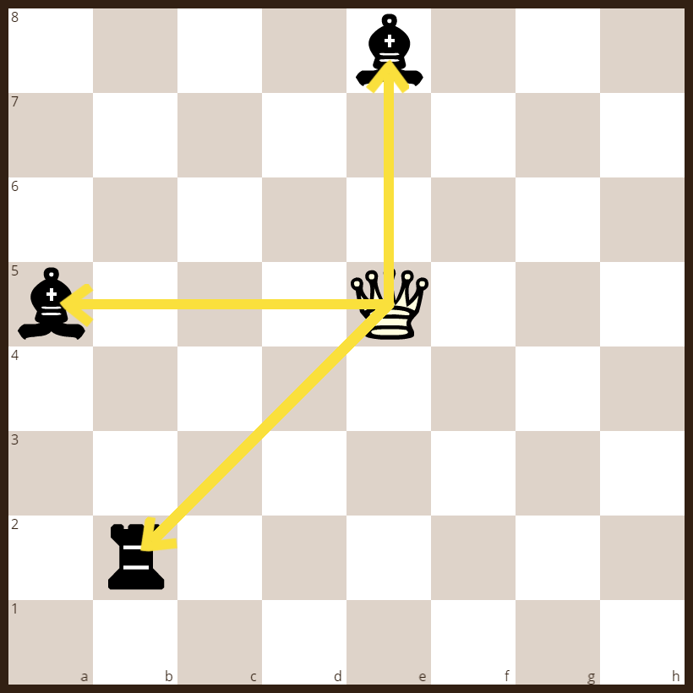
Come Cattura la Donna

Slide 3
Matto di Donna più Re vs Re
Fritz Exemple

Slide 4
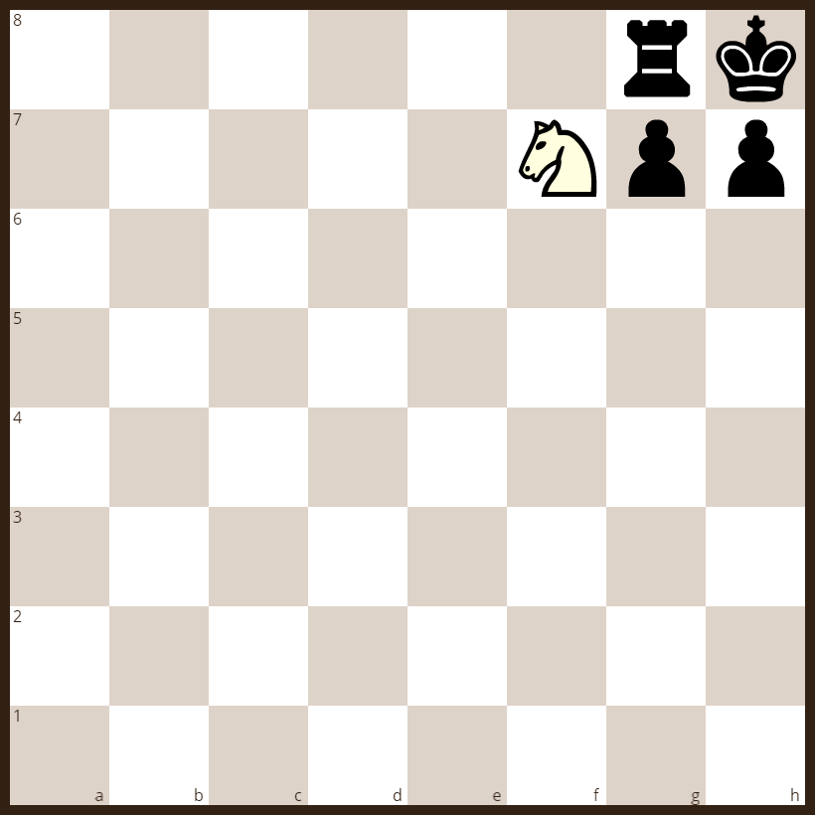
Matto Affogato:
Vari Esempi

Slide 5
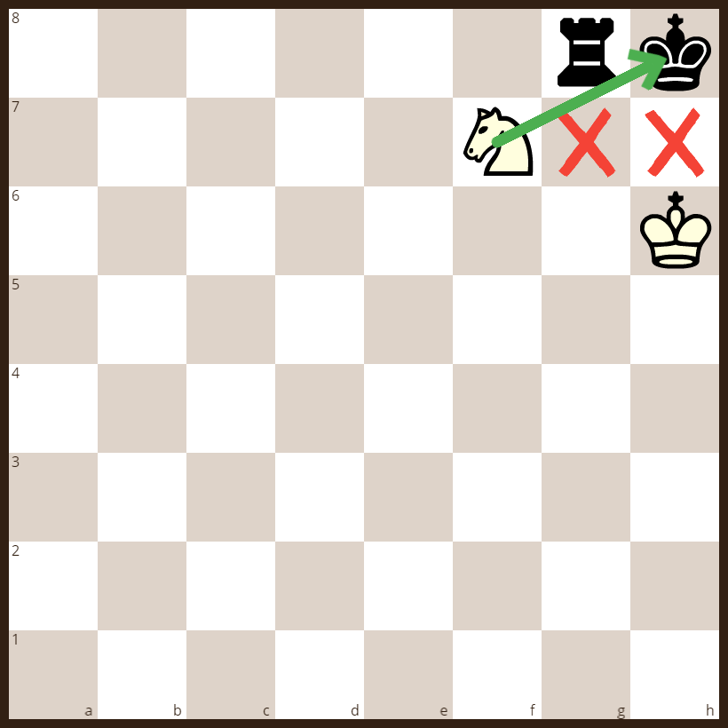
Matto Affogato:
Vari Esempi

Slide 6
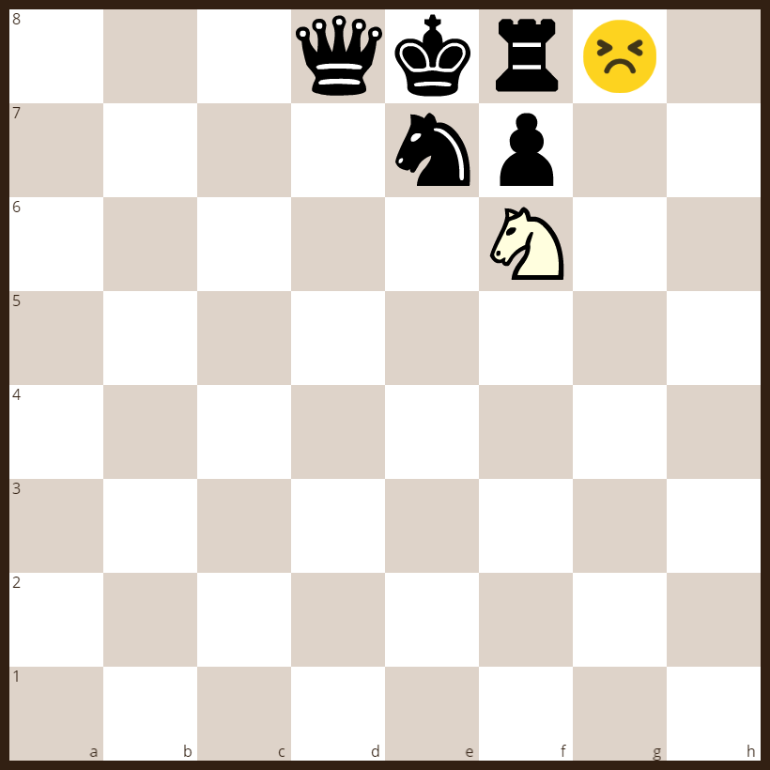
Matto Affogato:
Vari Esempi

Slide 7
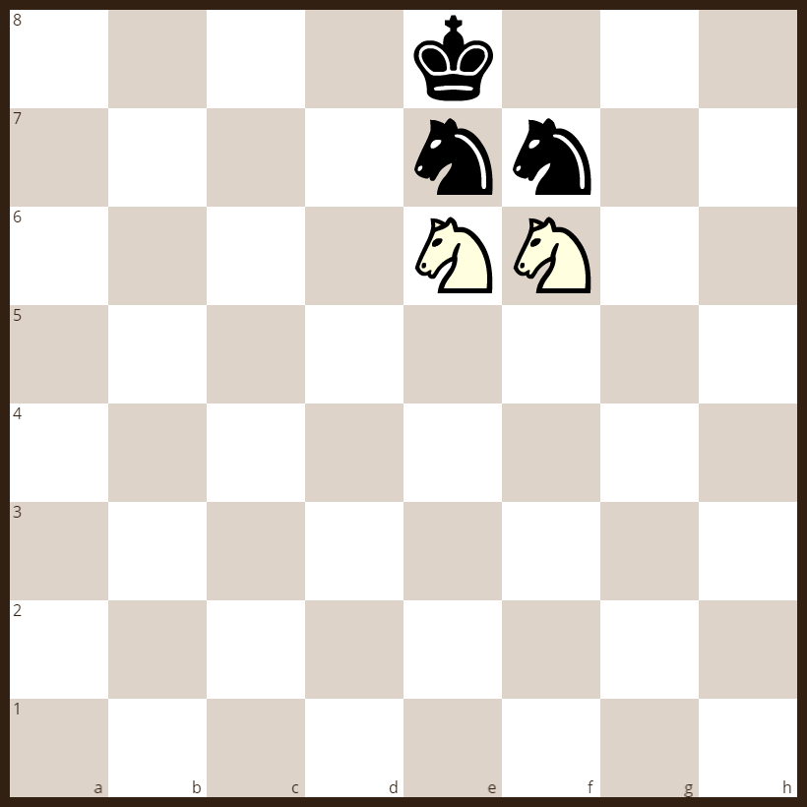
Matto Affogato:
Vari Esempi

Slide 8
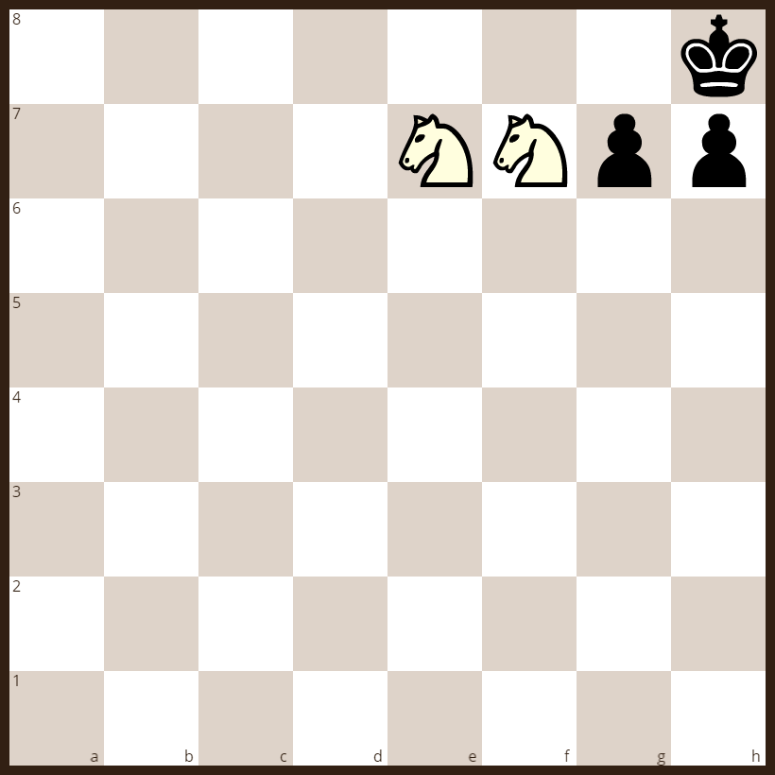
Matto Affogato:
Vari Esempi

Slide 9
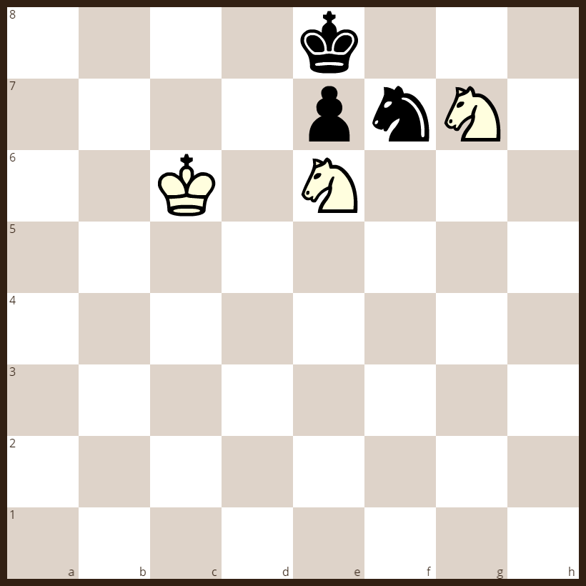
Matto Affogato:
Vari Esempi

